Slide 1
ESCUELA DE POSGRADO PUCP
Cambio de Plan
de Estudios
Maestría en Física
Directrices para la transición del plan antiguo al nuevo plan de estudios

Slide 2
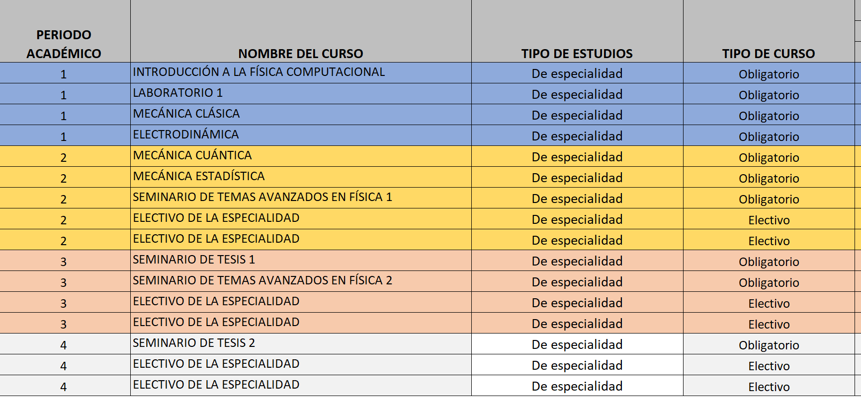
1.
Idea General del Cambio de Plan
Continuidad de Cursos
Se mantienen los cursos del plan anterior, garantizando la continuidad académica y el reconocimiento de los estudios previos.
Reorganización Curricular
El cambio principal es la reorganización de cursos obligatorios a electivos, permitiendo una mayor flexibilidad en la estructura del plan de estudios.
Figura 1: Esquema del cambio de plan
Imagen2.jpg
(Imagen original del documento fuente)
Nuevas Reglas del Seminario de Tesis
El curso antiguo de Seminario de Tesis incorpora nuevas reglas y se divide en dos cursos independientes.

Slide 3
2.
Nuevos Cursos Electivos
Cursos Disponibles
1
Teoría de Campos I
2
Teoría de Campos II
A Futuro: Próximo Semestre
3
Astrofísica de Partículas
4
Relatividad General
Revisión de nomenclatura: Revisar y, de ser necesario, ajustar los nombres de ciertos cursos electivos.
5
Cosmología
6
Dinámica no Lineal y Caos
Propuestas por línea: Cada línea de investigación debe proponer nuevos cursos electivos.
Creación interna: Los nuevos cursos electivos podrán ser creados e incorporados dentro de la universidad.

Slide 4
3.
Cambios en el Seminario de Tesis
Nueva Estructura
Precisiones para el Plan Antiguo
En el nuevo plan, el curso Seminario de Tesis del plan antiguo se ha separado en dos cursos:
1.
Para matricularse en Seminario de Tesis, el estudiante debe contar con la conformidad de su profesor asesor.
Seminario de Tesis 1
Seminario de Tesis 2
2.
La aprobación del curso no requiere la defensa de la tesis.
Nota Importante
3.
La nota final del semestre será asignada por el profesor asesor, de acuerdo con el avance y el trabajo realizado por el estudiante durante el curso.
Esta división permite una mejor evaluación del progreso de la tesis en dos etapas distintas del proceso de investigación.

Slide 5
4.
Plan de Transición - Plazos
Plazo para Estudiantes del Plan Antiguo
Período de transición hacia el nuevo plan de estudios
Los estudiantes del plan antiguo tendrán plazo hasta el semestre 2027-2 para culminar sus estudios bajo ese plan.
Transición Automática
Si no concluyen dentro de ese plazo, pasarán automáticamente al plan nuevo. Es responsabilidad del estudiante planificar su trayectoria académica considerando este plazo.
Plan Antiguo
Plan Nuevo
Hasta 2027-2
Después de 2027-2

Slide 6
5.
Tipos de Convalidaciones
Para pasar del plan antiguo al nuevo
1
Directa
2
Como Electivo
3
Equivalencia Compuesta
Mismo curso o curso equivalente.
El curso deja de ser obligatorio y pasa a valer como electivo.
Un curso antiguo se divide en dos cursos del plan nuevo.
Se reconocen el curso y sus créditos sin modificaciones.
Se reconoce dentro del bloque de electivos del nuevo plan.
Se reconoce según la equivalencia aprobada por la coordinación.
Ejemplo:
Ejemplo:
Ejemplo:
Seminario de Tesis → Seminario de Tesis 1 y 2
Mecánica Clásica → Mecánica Clásica
Física Atómica → Electivo
Todas las convalidaciones deben ser evaluadas y aprobadas por la Escuela de Posgrado según la tabla oficial.

Slide 7
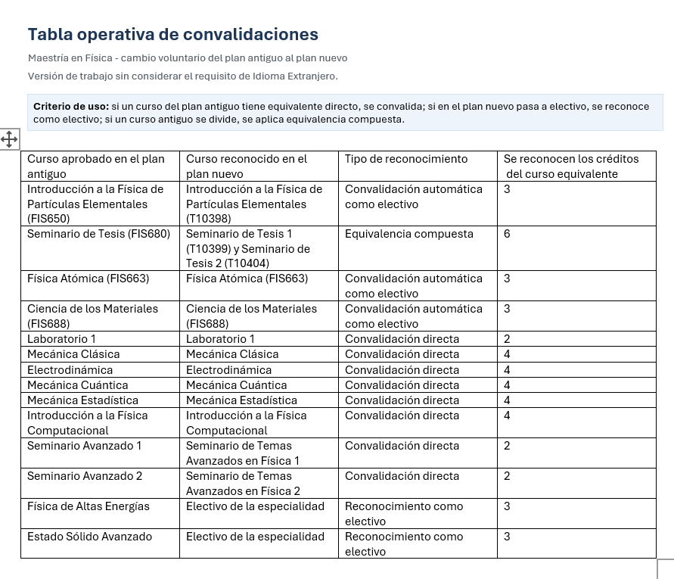
6.
Tabla de Convalidaciones
Equivalencias aprobadas entre el plan antiguo y el nuevo plan
Tabla Completa de Convalidaciones
Documento oficial que establece las equivalencias entre cursos del plan antiguo y el nuevo plan de estudios.
Incluye todos los cursos con sus respectivos tipos de convalidación: directa, como electivo, o equivalencia compuesta.
Figura 2: Tabla de Convalidaciones
Imagen3.jpg
(Imagen original del documento fuente)
Directa
Electivo
Compuesta

Slide 8
7.
Proceso para Solicitar el Cambio de Plan
1
Envío de Correo
2
Revisión de Tabla
El alumno debe enviar un correo a la Escuela de Posgrado, dirigido a:
Antes de solicitar el cambio, el alumno debe revisar la tabla de convalidaciones y comprender las equivalencias correspondientes.
Ashley Smith Llasaca Delgadillo
ashley.llasaca@pucp.edu.pe
Informando que desea realizar el cambio al nuevo plan de estudios.
3
Indicar Cursos
4
Evaluación
El alumno debe indicar en su comunicación cuáles son los cursos que solicita convalidar o reconocer, de acuerdo con dicha tabla.
La Escuela de Posgrado evaluará si corresponde o no aplicar la convalidación de esos cursos, según la tabla aprobada.
5
Confirmación
Responsabilidad del Alumno
Una vez confirmada la aplicación de las convalidaciones, el alumno podrá incorporarse al nuevo plan de estudios.
Debe recordarse que el cambio del plan antiguo al plan nuevo es una decisión y una responsabilidad del alumno.

Slide 9
8.
Escenario de Transición para Alumnos Avanzados
Durante el semestre 2026-1
1
Matrícula en Seminario de Tesis (Plan Antiguo)
El estudiante puede matricularse en Seminario de Tesis del plan antiguo, siempre que cuente con la conformidad de su asesor.
2
Aprobación según Avance
La aprobación del curso dependerá del avance realizado en el trabajo de tesis y de la evaluación del asesor.
3
Reconocimiento mediante Equivalencia Compuesta
Una vez aprobado, ese curso podría reconocerse en el nuevo plan mediante equivalencia compuesta como Seminario de Tesis 1 y Seminario de Tesis 2.
Beneficio para Estudiantes Avanzados
De este modo, algunos estudiantes avanzados podrían incorporarse al nuevo plan sin necesidad de llevar nuevamente ambos seminarios por separado. Esta posibilidad debe evaluarse en cada caso, de común acuerdo entre el estudiante y su asesor.

